Slide 1
Nguyễn Võ Đăng Khoa - 0919174220

Slide 2
Phần I
TỔNG QUAN VỀ KHÓA HỌC

Slide 3
1
NỘI DUNG KHÓA HỌC
Buổi | Nội dung | Thời lượng
Python and tools setup | Hướng dẫn cài đặt các môi trường, công cụ cơ bản bao gồm Anaconda và JupyterLab (optional: Github Desktop) Tổng quan về lập trình, chương trình và ngôn ngữ lập trình, giới thiệu về Python Đặc điểm của Python (so sánh Python với 1 số ngôn ngữ lập trình hiện nay) Giới thiệu cấu trúc cơ bản 1 chương trình Python, các từ khoá cơ bản Hướng dẫn xây dựng và thực thi chương trình đầu tiên bằng Python trong môi trường ảo với JupyterLab | 2-2.5 tiếng
Basic data types & built-in data structure | Giới thiệu về biến và các kiểu dữ liệu, các phép tính toán, so sánh, và gán trong Python Cách chuyển đổi các kiểu dữ liệu (casting) Các cấu trúc dữ liệu cơ bản trong Python Thực hành sử dụng theo hướng dẫn trong handouts/exercises | 2-2.5 tiếng
Programming Flow | Giới thiệu về cấu trúc tuần tự, câu điều kiện và các vòng lặp Giới thiệu về Hàm: cách tạo hàm, cách gọi hàm và truyền giá trị Giới thiệu về Hàm vô danh: lambda Giới thiệu về Comprehension Thực hành viết function với những bài tập trong handouts buổi 2 | 2-2.5 tiếng

Slide 4
1
NỘI DUNG KHÓA HỌC
Buổi | Nội dung | Thời lượng
Introduction to Numpy | Thao tác dữ liệu mở rộng với Numpy Hiểu các kiểu dữ liệu trong Numpy Khái niệm cơ bản về Mảng NumPy Tính toán trên mảng NumPy: Các hàm phổ quát Giới thiệu Broadcasting và Vectorization Dữ liệu có cấu trúc: Mảng có cấu trúc của NumPy Giới thiệu tài liệu tham khảo và bài thực hành làm quen NumPy | 2-2.5 tiếng
Introduction to Pandas | Giới thiệu cấu trúc dữ liệu Pandas Thao tác dữ liệu mở rộng với Pandas: Khởi tạo, truy cập, đọc và lưu dữ liệu Indexing và Masking dữ liệu Tổ chức và thao tác phân tích trên dữ liệu Kết hợp, nối các tập dữ liệu (Groupby, Merge...) Các hàm tổng hợp, tính toán, thông kê cơ bản trên dữ liệu Giới thiệu tài liệu tham khảo và thực hành | 2-2.5 tiếng
Data Analysis with Pandas (Practice) | Thực hành các kiến thực được học trong buổi 5 trên 1 tập dữ liệu thực tế | 2-2.5 tiếng

Slide 5
1
NỘI DUNG KHÓA HỌC
Buổi | Nội dung | Thời lượng
Data Visualization with Matplotlib, Seaborn | Giới thiệu và hướng dẫn Data visualization thông qua Seaborn, Matplotlib (optional: plotly) Các loại biểu đồ cơ bản So sánh cách sử dụng giữa Seaborn và Matplotlib So sánh các thư viện biểu diễn với Pandas Giới thiệu 1 số thư viện tương tác khác (tham khảo) | 2-2.5 tiếng
Introduction to Machine Learning | Giới thiệu về Học máy, các loại học trong học máy Các kiểu dữ liệu trong học máy Làm quen với bài toán học có giám sát với dữ liệu cấu trúc dạng bảng Thực hành với 1 case study dữ liệu cụ thể | 2-2.5 tiếng

Slide 6
1
NỘI DUNG KHÓA HỌC
Buổi | Nội dung | Thời lượng
Data Modelling Workflow with Numpy, Pandas, Sckit-learn | Thực hành xây dựng mô hình với tập dữ liệu gần thực tế áp dụng kiến thức được học từ buổi 2 đến buổi 8. Hướng dẫn capstone projects Giải đáp thắc mắc của sinh viên Hỗ trợ sinh viên thực hiện bài tập lớn trên lớp | 2-2.5 tiếng
Capstone projects | Trình bày bài tập lớn Chữa bài tập và Capstone projects Review và đánh giá lớp học, nhận feedback từ sinh viên Trao đổi về cơ hội nghề nghiệp | 2-2.5 tiếng

Slide 7
Phần II
GIỚI THIỆU VỀ DATA ANALYTICS

Slide 8

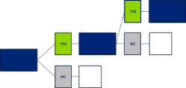


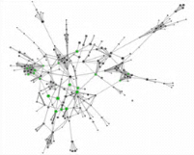
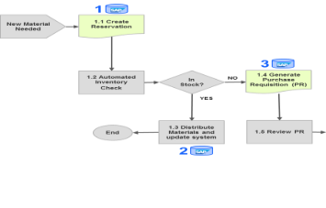
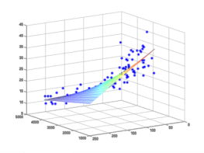

2
GIỚI THIỆU VỀ DATA ANALYTICS
Quy trình tiêu chuẩn xuyên ngành để khai thác / phân tích dữ liệu (CRISP-DM) được coi là phương pháp thực hành tốt nhất để quản lý các chương trình phân tích nâng cao nhằm tạo ra thông tin chi tiết cho người dùng phía dưới. CRISP-DM được hình thành vào năm 1996 và trở thành một dự án của Liên minh Châu Âu theo sáng kiến ​​tài trợ của ESPRIT vào năm 1997. Dự án được dẫn đầu bởi 5 công ty: Integral Solutions Ltd (ISL), Teradata, Daimler AG, NCR Corporation và OHRA, một công ty bảo hiểm.
Cross Industry Standard Process for Data Mining/ Analytics (CRISP-DM)
1
2
3
4
5
6
Business Understanding
Data Understanding
Data Preparation/ Transformation
Modeling/ Analytics
Evaluation
Deployment
What is the operating culture? Where have risks occurred in the past?
When is data captured in the system?
How can data be merged and cleansed in order to establish records to analyze?
What analytic techniques can be used to identify known risk issues in the data? Are there other scenarios that look similar?
Which analytic techniques are most reliable in identifying potential issues?
How can analytics be used for continuous monitoring ?
What models are integrated into a risk sensing dashboard?
What are the key business processes in the operation? What are the vulnerabilities?
Where is data stored and in what format?
Materials Master
What analytic techniques can be used to identify potential unknown risk issues in the data?
Requisitions
Purchase Orders
Movements
FAMILIARIZE
ANALYZE
OPERATIONALIZE
20%
40%
10%
10%
20%

Slide 9
Phần III
GITHUB

Slide 10
3
GITHUB LÀ GÌ?
GitHub là một dịch vụ cung cấp kho lưu trữ mã nguồn Git dựa trên nền web cho các dự án phát triển phần mềm. GitHub cung cấp cả phiên bản trả tiền lẫn miễn phí cho các tài khoản. Các dự án mã nguồn mở sẽ được cung cấp kho lưu trữ miễn phí. Tính đến tháng 4 năm 2016, GitHub có hơn 14 triệu người sử dụng với hơn 35 triệu kho mã nguồn^{[3]}, làm cho nó trở thành máy chủ chứa mã nguồn lớn trên thế giới.^{[4]}
Github đã trở thành một yếu tố có sức ảnh hưởng trong cộng đồng phát triển mã nguồn mở. Thậm chí nhiều nhà phát triển đã bắt đầu xem nó là một sự thay thế cho sơ yếu lý lịch và một số nhà tuyển dụng yêu cầu các ứng viên cung cấp một liên kết đến tài khoản Github để đánh giá ứng viên
(Trích từ Wikipedia)

Slide 11
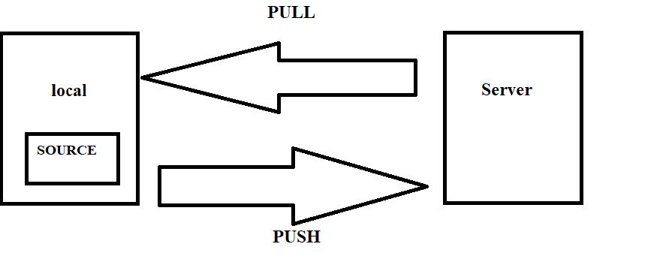
3
Mô hình github

Slide 12
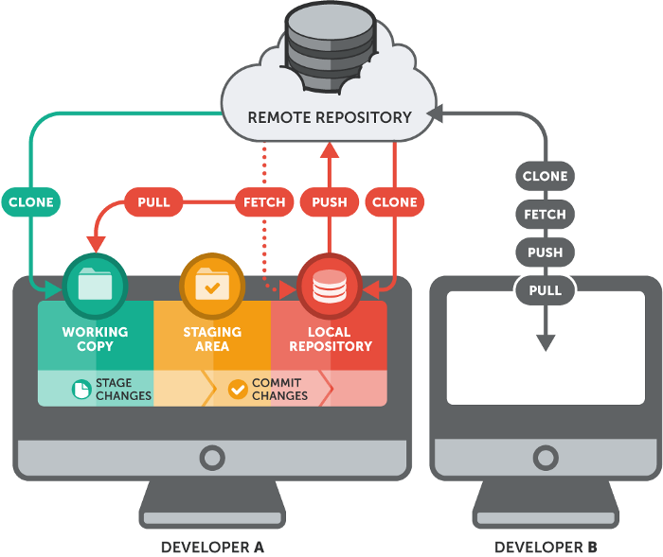
3
Mô hình github

Slide 13
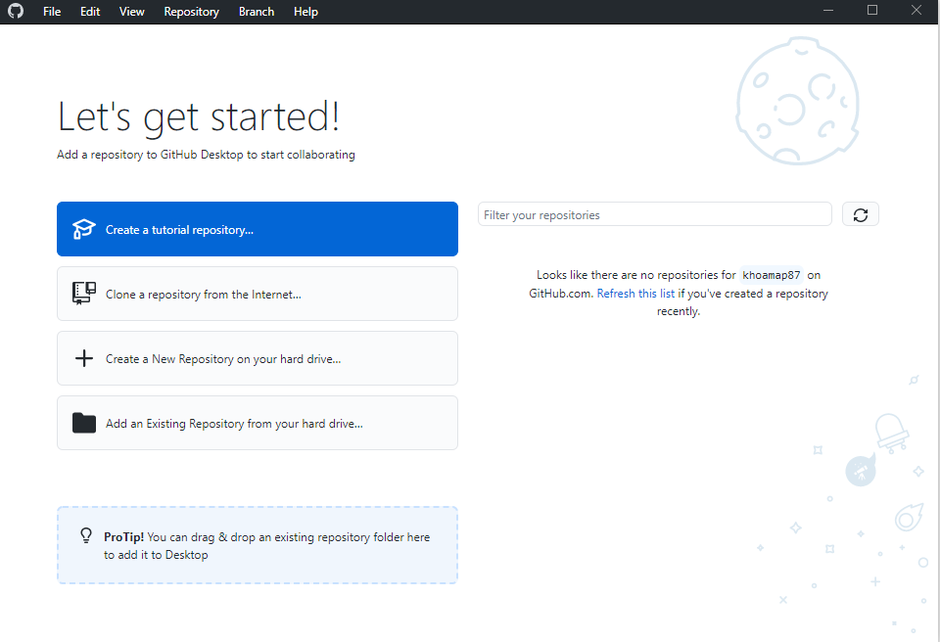
3

Slide 14
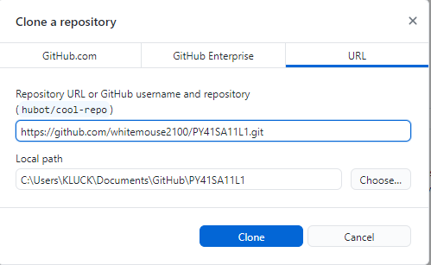
3

Slide 15
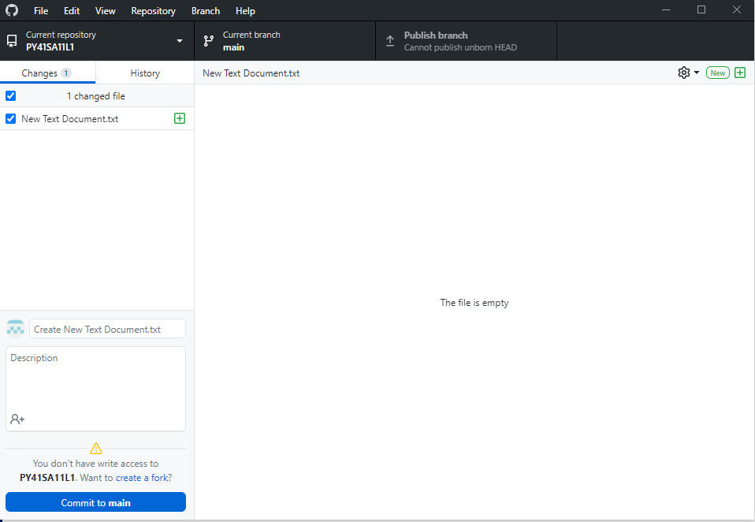
3

Slide 16
Phần IV
GIỚI THIỆU VỀ PYTHON

Slide 17
4
Python là một ngôn ngữ lập trình bậc cao cho các mục đích lập trình đa năng, do Guido van Rossum tạo ra và lần đầu ra mắt vào năm 1991.
Python được thiết kế với ưu điểm mạnh là dễ đọc, dễ học và dễ nhớ.
Python là ngôn ngữ có hình thức rất sáng sủa, cấu trúc rõ ràng, thuận tiện cho người mới học lập trình và là ngôn ngữ lập trình dễ học; được dùng rộng rãi trong phát triển trí tuệ nhân tạo.
Cấu trúc của Python còn cho phép người sử dụng viết mã lệnh với số lần gõ phím tối thiểu.
Python luôn được xếp hạng vào những ngôn ngữ lập trình phổ biến nhất
(Trích từ Wikipedia)

Slide 18
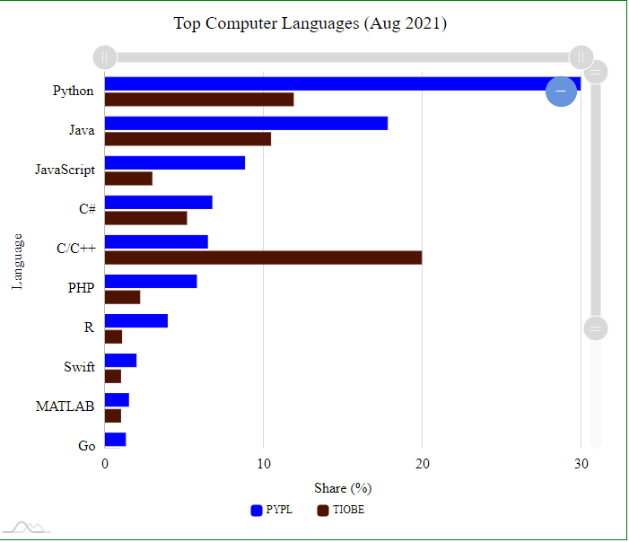
4
https://statisticstimes.com/

Slide 19
Là ngôn ngữ lập trình miễn phí
Python là một mã nguồn mở, do đó ai cũng có thể sử dụng mà không phải trả phí. Các bạn có thể dễ dàng download và cài đặt từ trang chủ của Python, hay là cài đặt qua phần mềm thứ ba như Anaconda và sử dụng được ngay.
Là ngôn ngữ có cú pháp đơn giản, dễ học dễ hiểu
So với các ngôn ngữ khác yêu cầu nghiêm ngặt từ các dấu chấm, phẩy cuối câu như C hay là Java, thì Python được cho là có ngữ pháp khá đơn giản, khi chỉ cần sử dụng indent (các dấu thụt lùi) để hoàn thành câu lệnh. Do dễ học, dễ hiểu, nên Python nên là ưu tiên hàng đầu trong list những ngôn ngữ mà người mới bắt đầu nên học.
Được sử dụng để thiết kế các ứng dụng nổi tiếng.
Có thể kể đến 3 ứng dụng nổi tiếng dưới đây được viết bởi Python:
Instagram
Dropbox
Youtube
Được sử dụng để phân tích và xử lý dữ liệu
Với ưu thế trong việc phân tích, xử lý và thống kê dữ liệu, Python đã là sự lựa chọn hàng đầu của những ứng dụng cần có một hệ thống quản lý nguồn dữ liệu khổng lồ như ba ứng dụng ở trên.
Có ưu thế tuyệt đối trong phát triển trí tuệ nhân tạo
Python đặc biệt có ưu thế trong lĩnh vực phát triển trí tuệ nhân tạo AI,do Python được tích hợp những library(thư viện mở) phong phú và được phát triển riêng cho việc này. Trong đó nổi tiếng nhất có thể kể đến đó chính là Tensorflow
4

Slide 20
Phần V
GIỚI THIỆU VỀ ANACODA

Slide 21
5
Anaconda là một Distribution miễn phí và mã nguồn mở của Python và R.
Anaconda giúp đơn giản hóa việc cài đặt, quản lý và triển khai packages (numpy, scipy, tensorflow, …).
Anaconda phục vụ cho nhiều mục địch, đặc biệt trong Data Science (Khoa học dữ liệu), Machine learnig (Máy học), Big Data (Dữ liệu lớn), Image Processing (Xử lý ảnh), …
Anaconda hiện nay đã có hơn 6 triệu người dùng và hơn 1400 packages khoa học dữ liệu dành cho Windows, Linux và MacOS.
(Trích từ https://livestream.vn/)

Slide 22
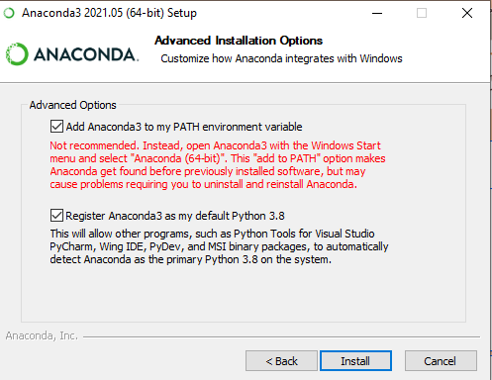
5

Slide 23
Phần VI
GIỚI THIỆU VỀ JUPITER

Slide 24
Nguyễn Võ Đăng Khoa - 0919174220

